Slide 1
LE GRAFCET

Slide 2
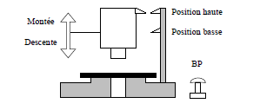
Les Différents Niveaux D’un Grafcet
Exemple : LA poinçonneuse semi automatique:
L’opérateur donnant l’information MARCHE par appui sur le bouton poussoir BP provoque automatiquement la descente du poinçon jusqu’à la position basse suivie de sa remontée jusqu’à la position haute. ( LA Poinçonneuse a décrit un CYCLE )

Slide 3
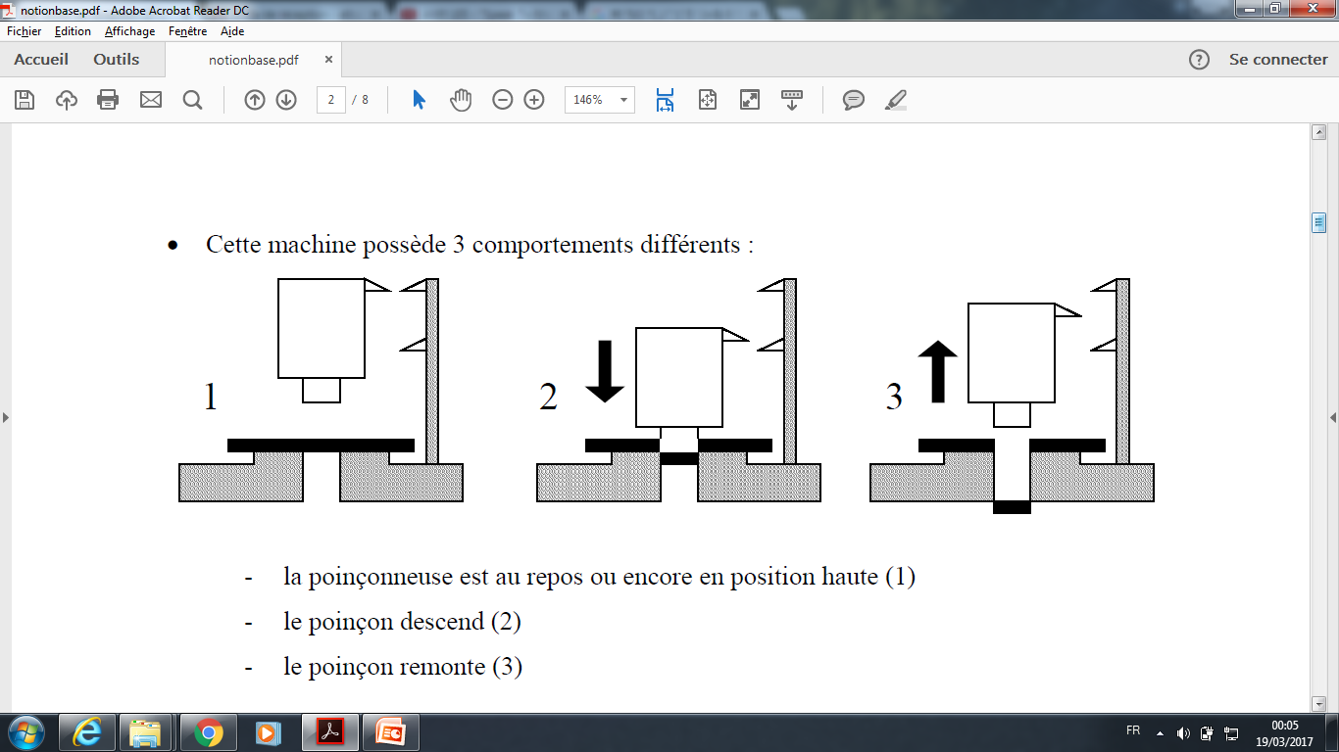
La machine possède 3 comportements différents:
LA poinçonneuse est au repos ou encore en position haute.
Le poinçon descend.
Le poinçon remonte.

Slide 4
Il est possible de représenter le comportement automatique de cette poinçonneuse par un GRAFCET. Celui-ci est basé sur la notion d’ étapes auxquelles son associées des actions, et de transitions auxquelles sont associées des réceptivités.
Cette Première représentation prend en compte uniquement la partie fonctionnelle des spécifications et donc fait abstraction de toute réalisation technologique.
Ce GRAFCET est Appelé « GRAFCET FONCTIONNEL » ou « GRAFCET de NIVEAU I »

Slide 5
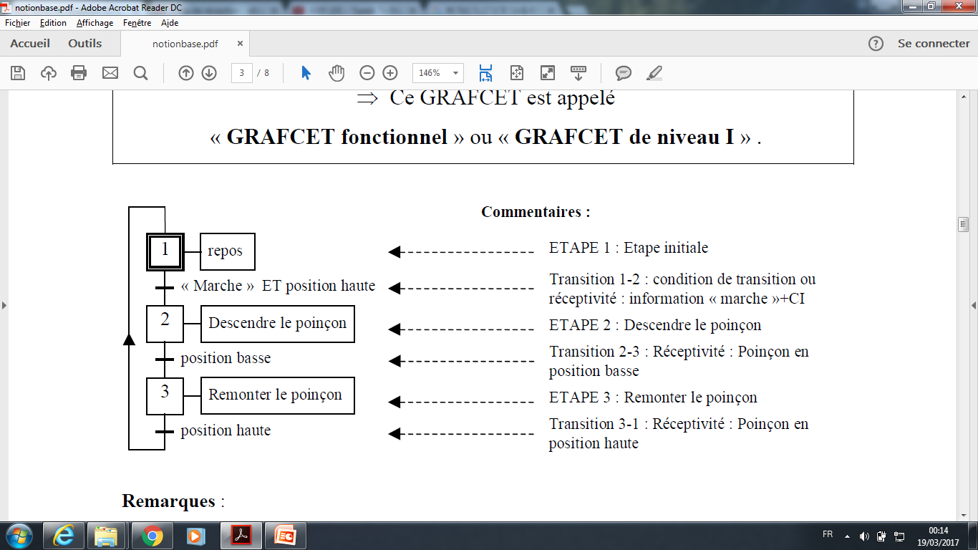
GRAFCET NIVEAU I :Exemple de LA poinçonneuse semi automatique:

Slide 6
GRAFCET NIVEAU II : (Niveau technologique)
  On va prendre en compte de la technologie employé dans le premier exemple.
  Supposons que la technologie qui sera mise en place dans cet automatisme soit une technologie pneumatique: La montée et la descente de la poinçonneuse son réalisées par un vérin double effet:
  L’arrivée d’air en A+ provoque la sortie du vérin, et L’arrivée d’air en A- provoque la rentrée du vérin, et donc la remontée de la poinçonneuse.
  En prenant en compte les actions et les capteurs suivants:
    m: Ordre de marche
    H: capteur de position haute
    B: capteur de position basse
    A+:Descente du verin
    A- : Remontée du verin

Slide 7
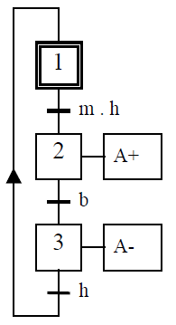
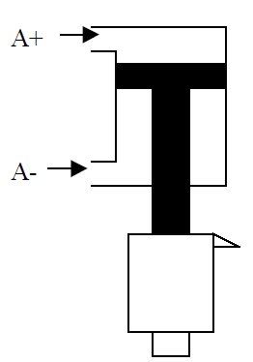
Le « GRAFCET technologique » ou « GRAFCET niveau 2 ».

Slide 8
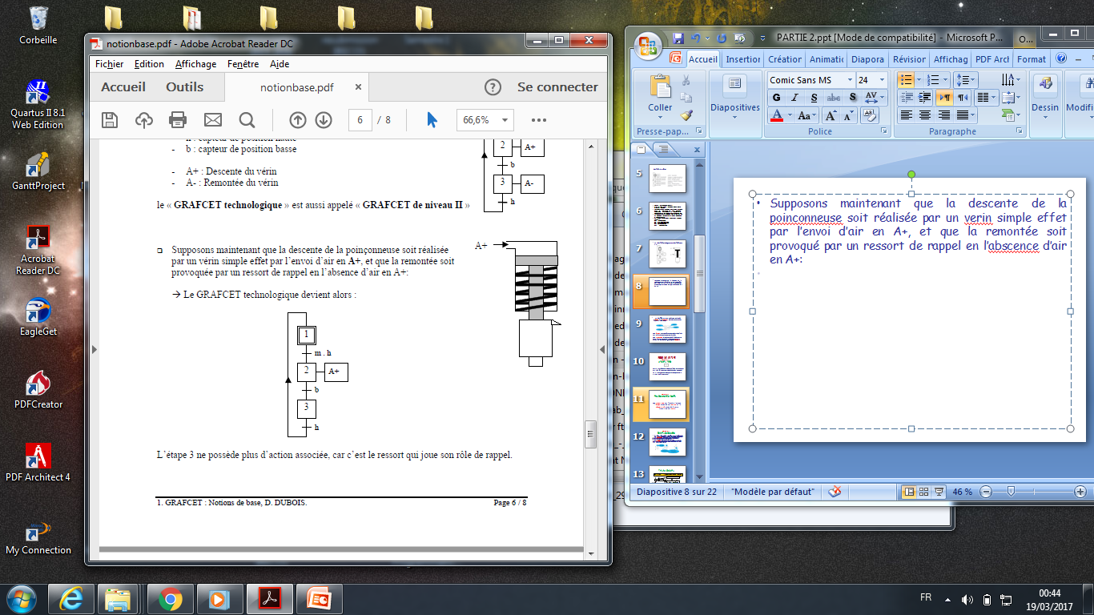
Supposons maintenant que la descente de la poinçonneuse soit réalisée par un vérin simple effet par l’envoi d’air en A+, et que la remontée soit provoqué par un ressort de rappel en absence d’air en A+:

Slide 9
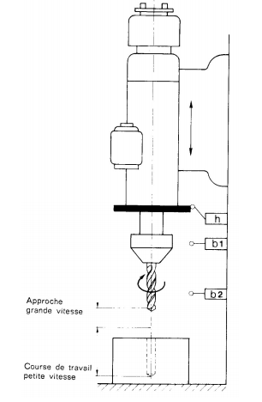
Exemple:
Description : La perceuse se compose d'un bâti fixe et d'une console mobile par rapport au bâti. La console supporte la broche et le moteur d'entraînement. Les pièces à percer sont approvisionnées et fixées manuellement sur un montage solidaire du bâti.
Cycle de fonctionnement : La broche tourne en permanence. L'opérateur ayant fixé la pièce donne alors l'information de départ du cycle : Après une approche en grande vitesse le perçage s'effectue en petite vitesse. Dès le perçage terminé, la broche remonte en grande vitesse jusqu'à la position haute.

Slide 10
Les structures de base du GRAFCET
1) La séquence unique:
Le GRAFCET le plus simple, c’est la séquence unique qui donne un GRAFCET linéaire.
un automatisme est décrit par un grafcet à séquence unique lorsqu'il peut être représenté par un ensemble de plusieurs étapes formant une suite dont le déroulement s'effectue toujours dans le même ordre.

Slide 11
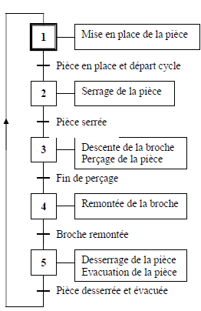
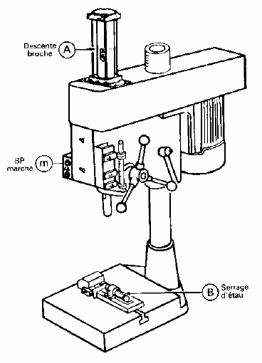
Exemple : Poste de perçage

Slide 12
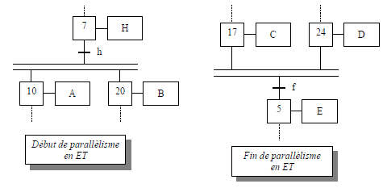
2) Les séquences simultanées:
Lorsque l’automatisme est en mesure de faire certaines opérations simultanément (par exemple, remplir une bouteille et en boucher une autre), il est possible d’utiliser le parallélisme structural pour faire des séquences simultanées.
Symbolisation d’un parallélisme en ET:

Slide 13
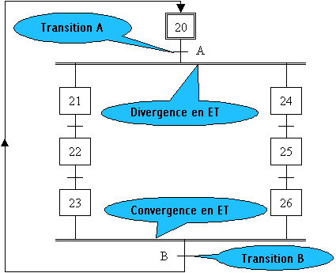
Divergence et convergence en ET (séquences simultanées)
Divergence en ET : lorsque la transition A est franchie, les étapes 21 et 24 sont actives.
Convergence en ET : la transition B sera validée lorsque les étapes 23 et 26 seront actives. Si la réceptivité associée à cette transition est vraie, alors celle-ci est franchie.
REMARQUES :
Après une divergence en ET, on trouve une convergence en ET.
Le nombre de branches parallèles peut-être supérieur à 2.
La réceptivité associée à la convergence peut-être de la forme = 1. Dans ce cas la transition est franchie dès qu'elle est active.

Slide 14
Exemple avec branchement ET
(fonctionnement parallèle)
Cahier des charges :
après appui sur départ cycle « dcy », les chariots partent pour un aller-retour. Un nouveau départ cycle ne peut se faire que si les deux chariots sont à gauche.
dcy
CH1
CH1, CH2 : chariot 1, 2
g : capteur « position gauche »
d : capteur « position droite »
G : action « aller à gauche »
D : action « aller à droite »
g1
G1 D1
d1
CH2
g2
G2 D2
d2

Slide 15
CH1, CH2 : chariot 1, 2
g : capteur « position gauche »
d : capteur « position droite »
G : action « aller à gauche »
D : action « aller à droite »
Solution 1
1
dcy
dcy . g1 . g2
2
D1
5
D2
CH1
d1
d2
3
G1
6
G2
g1
G1 D1
d1
g1
g2
4
7
CH2
g2
G2 D2
d2
1

Slide 16
Solution 2

Slide 17
CH1, CH2 : chariot 1, 2
g : capteur « position gauche »
d : capteur « position droite »
G : action « aller à gauche »
D : action « aller à droite »
Solution 2
dcy
1
2
dcy
CH1
2
D1
5
D2
g1
d1
G1 D1
d1
d2
3
G1
6
G2
CH2
g1
g2
g2
G2 D2
d2

Slide 18
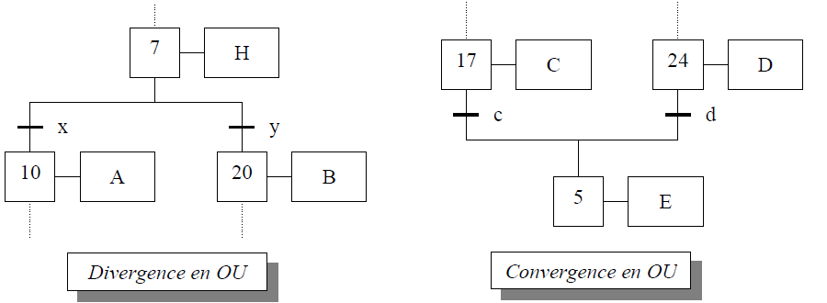
3) Les choix de séquences :
Un automatisme est représenté par un Grafcet à sélection d’une séquence (aiguillage) lorsque cet automatisme possède plusieurs cycles de fonctionnement. Ces cycles son sélectionnés par des information fournies, soit par l’opérateur ( commutateur, clavier…), soit par la machine (capteurs de position, détecteur…)
Symbolisation d’un aiguillage en OU:

Slide 19
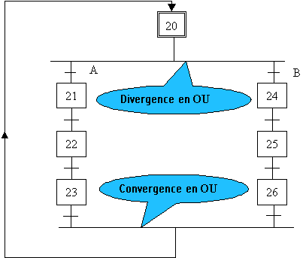
Divergence et convergence en OU (aiguillage)
Divergence en OU : l'évolution du système vers une branche dépend des réceptivités A et B associées aux transitions.
Convergence en OU : après l' évolution dans une branche, il y a convergence vers une étape commune.
REMARQUES :
A et B ne peuvent être vrais simultanément (conflit).
Après une divergence en OU, on trouve une convergence en OU.
Le nombre de branches peut-être supérieur à 2.
La convergence de toutes les branches ne se fait pas obligatoirement au même endroit.

Slide 20
Exemple avec branchement OU
(sélection de séquences)
Un dispositif automatique destiné à trier des caisses de deux tailles différentes se compose d'un tapis amenant les caisses, de trois poussoirs et de deux tapis d'évacuation suivant la figure ci-dessous :
Tapis 1
Cycle de fonctionnement :
Le poussoir 1 pousse les petites caisses devant le poussoir 2 qui, à son tour, les transfère sur le tapis d'évacuation 2, alors que les grandes caisses sont poussées devant le poussoir 3, ce dernier les évacuant sur le tapis 3. Pour effectuer la sélection des caisses, un dispositif de détection placé devant le poussoir 1 permet de reconnaître sans ambiguïté le type de caisse qui se présente.
Poussoirs
3 2
Poussoir 1
Tapis 3
Tapis 2

Slide 21
Exemple avec branchement OU
(sélection de séquences)
Av : Avance Re : Recule
P1, P2, P3 : poussoirs 1, 2, 3
1
Tapis 1
Petite caisse
Grande caisse
2
Av P1
5
Av P1
Caisse devant P2
Caisse devant P3
Poussoirs
3 2
3
Av P2
Re P1
6
Av P3
Re P1
Poussoir 1
Caisse sur tapis 2
Caisse sur tapis 3
4
Re P2
Re P1
7
Re P3
Re P1
P2 en arrière
P3 en arrière
8
Re P1
P1 en arrière
Tapis 3
Tapis 2

Slide 22
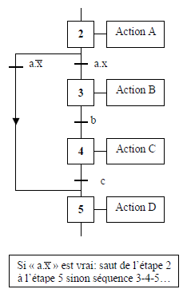
4) saut d’étape:
C’est un aiguillage en ou dans lequel une des branches ne comporte pas d’ étapes

Slide 23
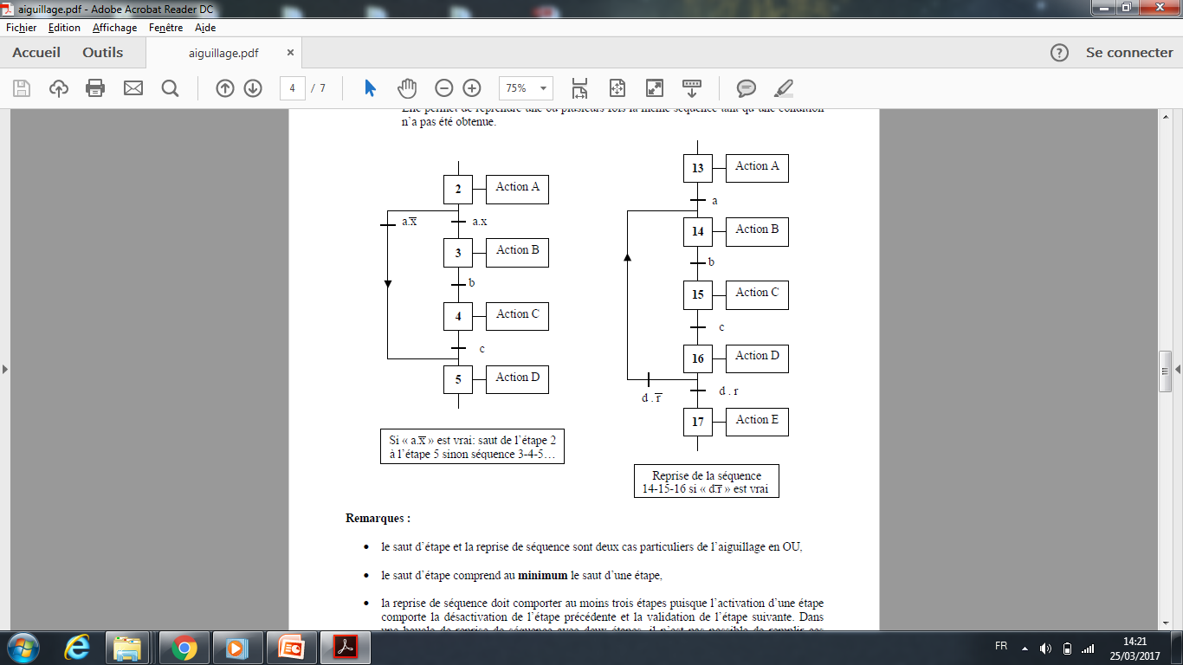
5) reprise de séquence:
Elle permet de reprendre une ou plusieurs fois la méme sequence tant qu’une condition n’a pas été obtenue

